Slide 1
PHÒNG GIÁO DỤC VÀ ĐÀO TẠO ĐẠI LỘC
TRƯỜNG TIỂU HỌC ĐẠI QUANG
Nhiệt liệt chào mừng quý thầy cô về dự giờ lớp 1B
Tiếng Việt
BÀI 42: ao eo
GV: TRẦN THỊ HOA

Slide 2
KHỞI ĐỘNG

Slide 3
TRÒ CHƠI Ô CỬA BÍ MẬT
1
2
3
4

Slide 4
ui, ưi
dãy núi

Slide 5
bụi cỏ
gửi thư

Slide 6
Lan gửi thư cho Hà kể về quê Lan.Ở đó,có nhà sàn nằm ven đồi. Mùa này,chim ca rộn rã, sim nở rộ tím cả núi đồi.Lan mời Hà lên thăm quê Lan.

Slide 8
Thứ ba ngày 12 tháng 11 năm 2024
Tiếng Việt

Slide 9
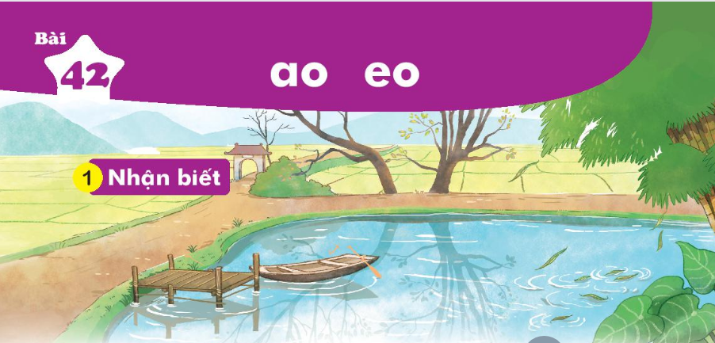
Ao thu laïnh leõo nöôùc trong veo.
Ao
eo
eo

Slide 10
Thứ ba ngày 12 tháng 11 năm 2024
Tiếng Việt
Bài 42: ao eo
ao eo
o
o

Slide 11
Thứ ba ngày 12 tháng 11 năm 2024
Tiếng Việt
Bài 42: ao eo
l
eo
lẽo
ao
sáo
ao
eo
kẹo
chào
eo
ao
dao
dẻo
eo
đẽo

Slide 12
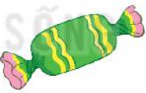
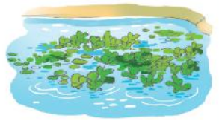
ngôi sao
ao
quả táo
ao
cái kẹo
eo
eo
ao bèo
ao

Slide 13
Thứ ba ngày 12 tháng 11 năm 2024
Tiếng Việt
Bài 42: ao eo
l
eo
lẽo
chào
ao
áo
dẻo
đẽo
kẹo
ngôi sao
quả táo
cái kẹo
ao bèo

Slide 14
Viết bảng con

Slide 15
Củng cố
Trò chơi: HÁI TÁO
chào mào
dạy bảo
2
1
gạo
5
4
3
béo
cú mèo

Slide 16
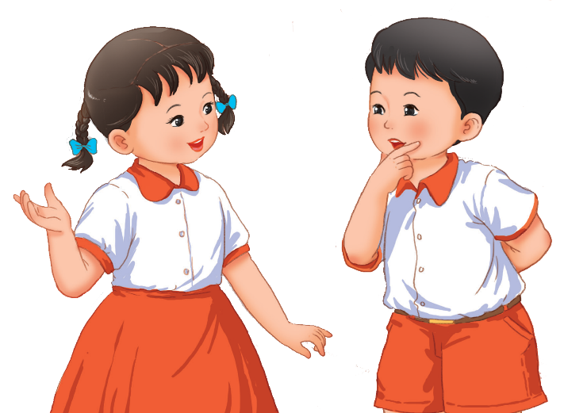
CỦNG CỐ BÀI HỌC
Hôm nay các con học vần gì?
Về nhà ôn lại bài đã học

Slide 18
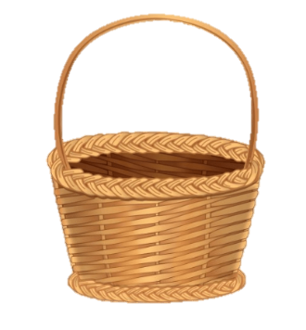
>,<
4....7
<

Slide 19
>,<
8......10
<

Slide 20
>,<
9......5
>

Slide 21
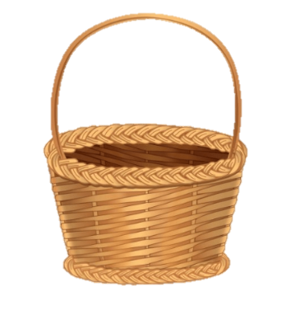
>,<
6....8
<

Slide 22
Thứ năm ngày 3 tháng 10 năm 2024
Toán:
Bài 4:So sánh số (tiết 3)

Slide 23
BẰNG NHAU, DẤU =

Slide 24
4
=
4
Bốn bằng bốn.
5
=
5
Năm bằng năm.

Slide 26
1
Tập viết dấu =.

Slide 27
2
Tìm hình thích hợp
1
=
1
5
=
5
4
=
4
3
=
3

Slide 28
3
Câu nào đúng?
a) Số lá màu vàng nhiều hơn số lá màu xanh.
b) Số lá màu vàng bằng số lá màu xanh.

Slide 29
4
> ; < ; =
?
4
=
4
5
<
7
6
<
8
3
=
3

Slide 30
